Slide 1

Kovové konstrukce II
BOA009
Ing. Martin Vild, Ph.D.
11/2024

Slide 2
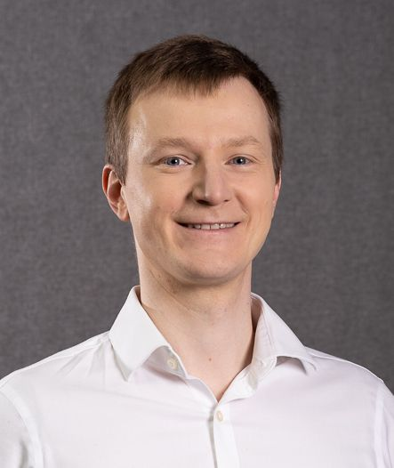


Prezentuje
Ing. Martin Vild, Ph.D.
IDEA StatiCa – Product Owner
VUT FAST – Odborný asistent
Výzkum:
Přípoje ocelových konstrukcí
Metoda konečných prvků
Scopus Author ID: 56188615700
Člen komisí:
CEN/TC 250/SC 3/WG 8 "Evolution of EN 1993-1-8 - Joints and connections“
ECCS TC10 “Structural Connections”
Web:
https://www.fce.vutbr.cz/KDK/vild.m/
email: martin.vild@vutbr.cz
Kancelář: C203
Konzultace: Čtvrtek 10–11

Slide 3
Semestrální projekt – Patrové garáže
Dispozice
Střešní konstrukce
Stropní konstrukce - spřažená stropnice
Stropní konstrukce - prolamovaný průvlak
Plnostěnný sloup
Přípoje stropnice a průvlaku
Příhradová ztužidla
Patka sloupu
Harmonogram
9/19 | Dispozice
9/26 | Střešní konstrukce
10/3 | Stropní konstrukce - spřažená stropnice
10/10 | Konzultace
10/17 | Stropní konstrukce - prolamovaný průvlak
10/24 | Sloup
10/31 | Přípoje stropnice a průvlaku
11/7 | Konzultace (Libor Žáček)
11/14 | Konzultace (Libor Žáček)
11/21 | Ztužidla
11/28 | Patka
12/5 | Konzultace
12/12 | Konzultace + Zápočet

Slide 4
Už máte
Dispozice: Půdorys, příčný a podélný řez
Zatížení: Stálé, sněhem, větrem, užitné
Střešní konstrukce: Trapézový plech, vaznice, vazník
Stropní konstrukce: Spřažená stropnice, Prolamovaný průvlak
Sloup
Styčníky stropnice na průvlak a průvlaku na sloup
Návrh ztužidel

Slide 5
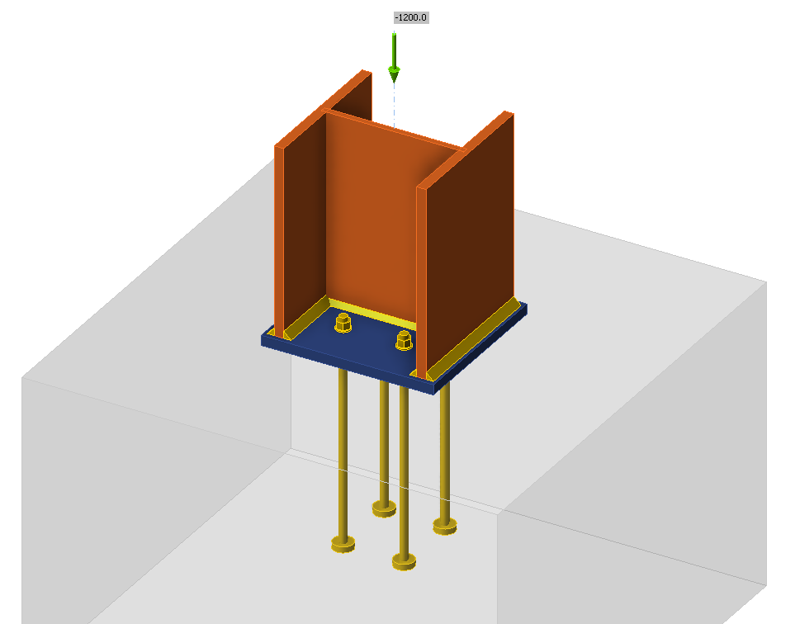
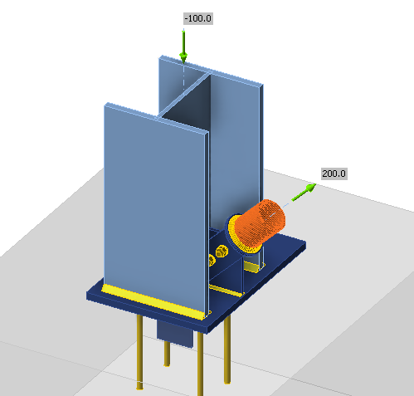
Obsah cvičení
Návrh patky sloupu:
  Tuhost patky
  Návrh tlačené oblasti
  Návrh kotevních šroubů
  Návrh přenosu smyku

Slide 6
Literatura
ČSN EN 1993-1-8 Eurokód 3: Navrhování ocelových konstrukcí - Část 1-8: Navrhování styčníků
EN 1992-4 Eurokód 2: Navrhování betonových konstrukcí - Část 4: Navrhování kotvení do betonu
AISC – Column Base Connection
AISC Design Guide 1
Heronjournal.nl (background k EN 1993-1-8)
  Component method for steel column bases
  Base plate in bending and anchor bolts in tension
  Concrete in compression and base plate in bending
  Steel column base classification
  Column bases in shear and normal force
Projekt INFASO

Slide 7
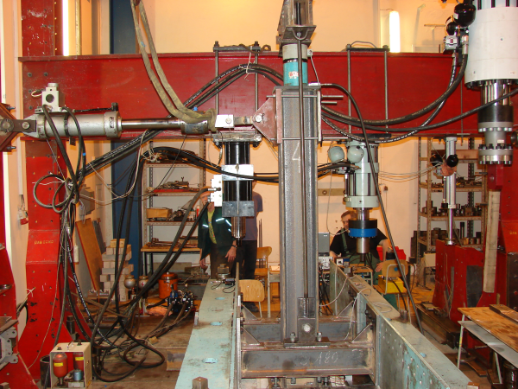

Slide 8
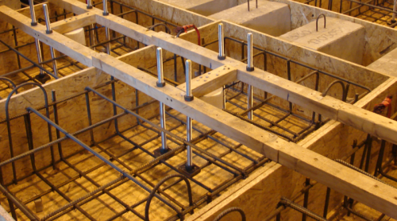
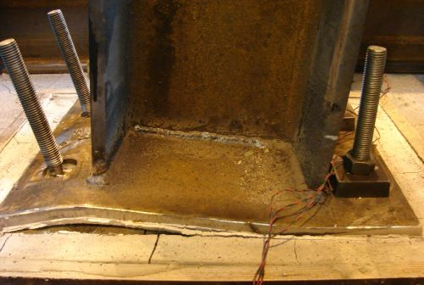
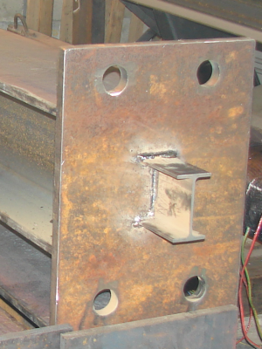
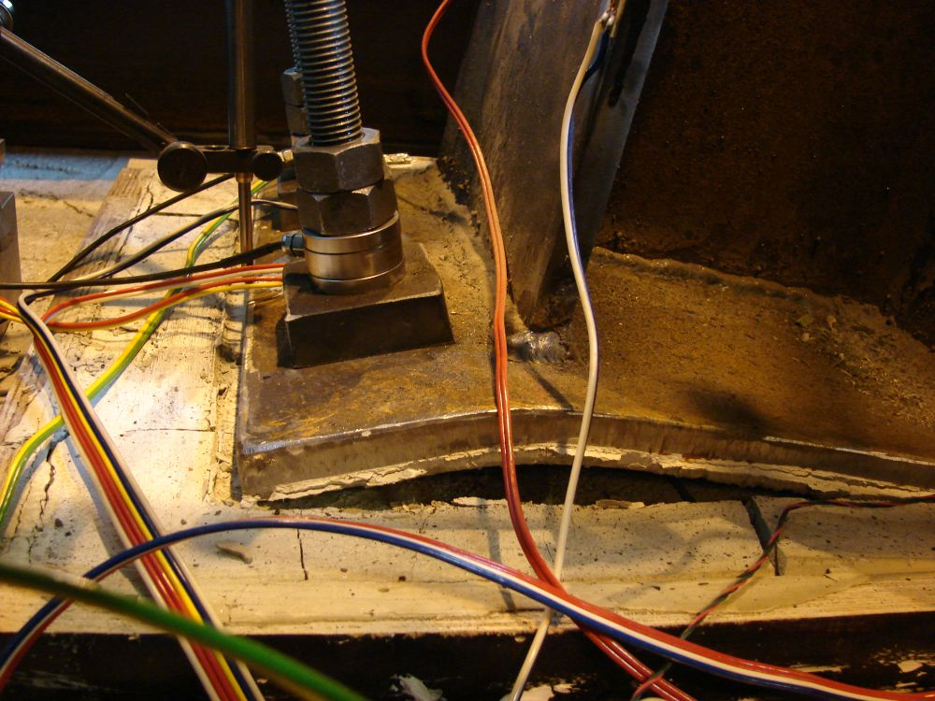
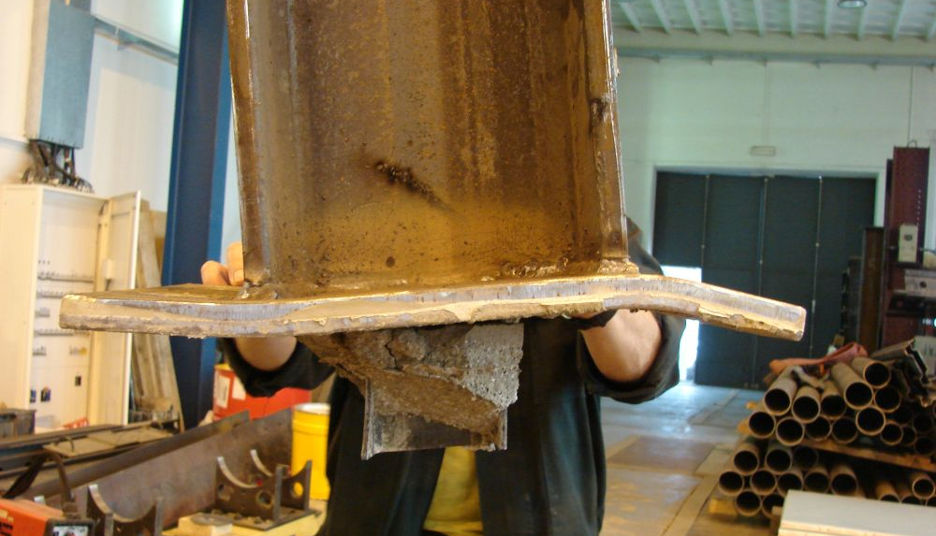

Slide 9
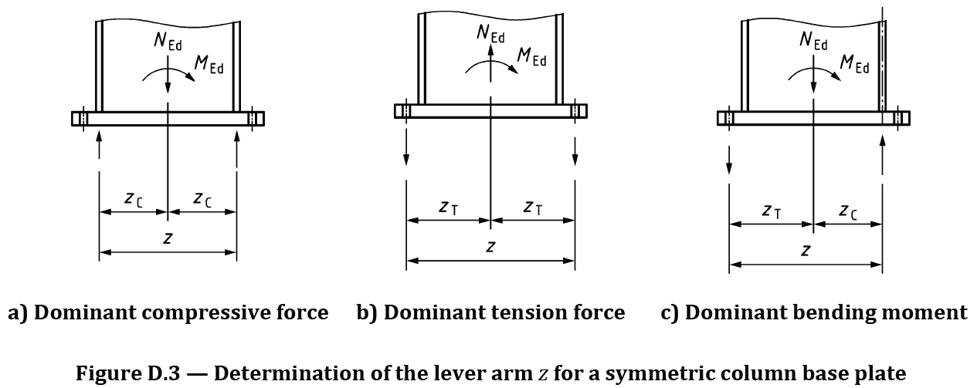
Tuhost
Tuhost patky závisí na:
Vzdálenosti kotevních šroubů od osy otáčení
Průměru kotevních šroubů
Tloušťce patního plechu
Výztuhách patního plechu
Normálové síle

Slide 10
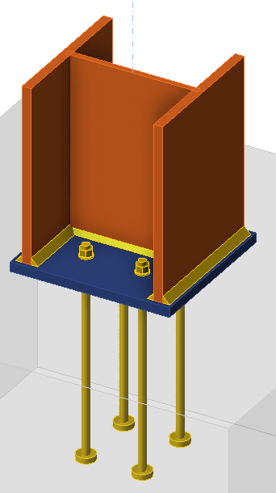
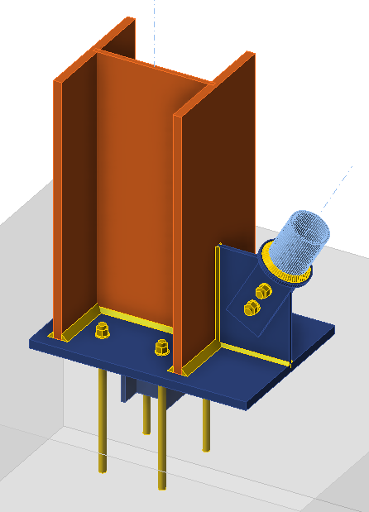
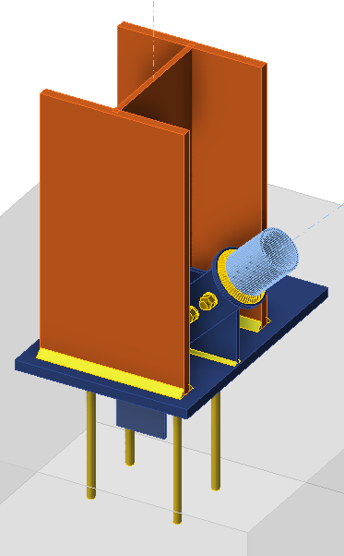
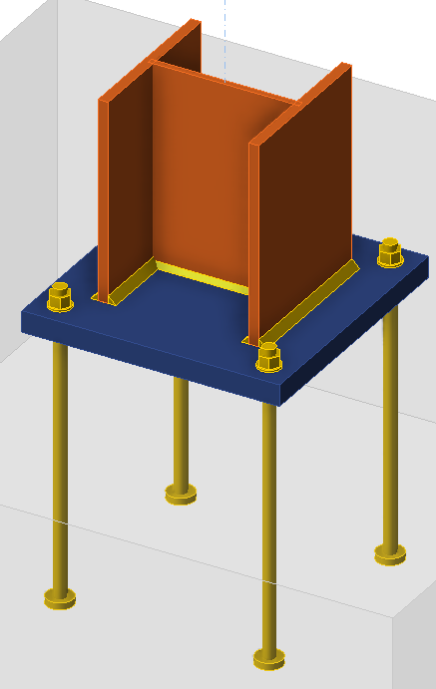
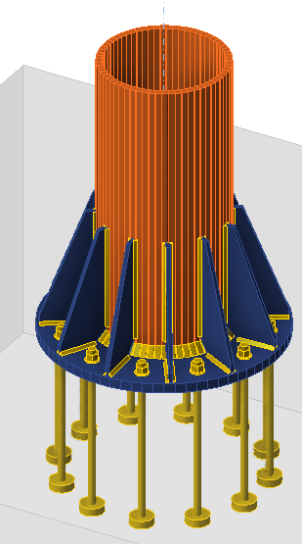
Tuhost
Kloub
Kloub
Kloub
Vetknutí
Vetknutí

Slide 11
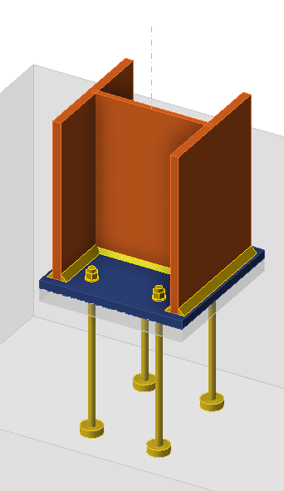
Kloubová patka
Betonová patka
pro dodatečné kotvení obvykle nejméně kvality C20/25
nezámrzná hloubka
Velikost dle potřebné tíhy pro přenos tlakových a tahových sil
Podlití
Cementová malta
Speciální podlívací směsi
Provádí se po směrové a výškové aretaci polohy sloupu
Patní plech
Obvykle ze stejného materiálu jako prvek,
Pozor na správnou velikost otvorů pro kotevní šrouby vzhledem k výrobním tolerancím
Kotevní šrouby
Předem osazované – při betonáži – vyšší výrobní tolerance
Dodatečně osazované - mechanické, chemické

Slide 12

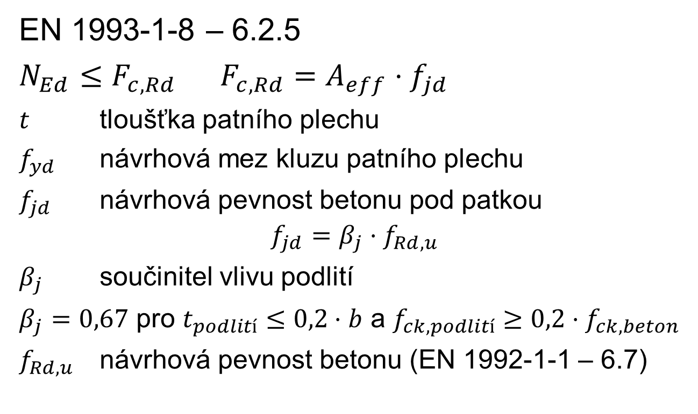
Přenos tlakové síly
EN 1993-1-8 – 6.2.5
$N_{Ed}≤F_{c,Rd}$ $F_{c,Rd}=A_{eff}⋅f_{jd}$
$t$ tloušťka patního plechu
$f_{yd}$ návrhová mez kluzu patního plechu
$f_{jd}$ návrhová pevnost betonu pod patkou
$$f_{jd}=β_{j}⋅f_{Rd,u}$$
$β_{j}$ součinitel vlivu podlití
$β_{j}=0,67$ pro $t_{podlití}≤0,2⋅b$ a $f_{ck,podlití}≥0,2⋅f_{ck,beton}$
$f_{Rd,u}$ návrhová pevnost betonu (EN 1992-1-1 – 6.7)
$$c=t∙\sqrt{\frac{f_{yd}}{3∙f_{jd}}}$$
Příklad výpočtu
Notes:
Napětí od talkové síly se šíří po tloušťce patního plechu a při jeho spodním okraji se realizuje na efektivní ploše Aeff.
Efektivní plocha Aeff, je definována vzdáleností c od hran ocelového nosníku.
Navrhněte rozměry plech a, b tak, aby nebyla plocha Aeff omezena.

Slide 13
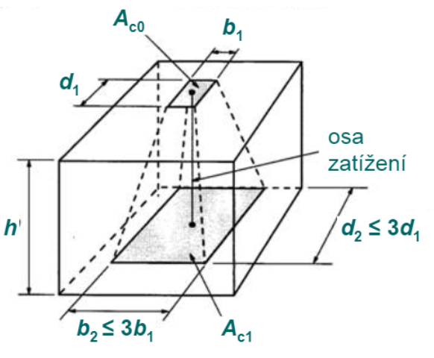

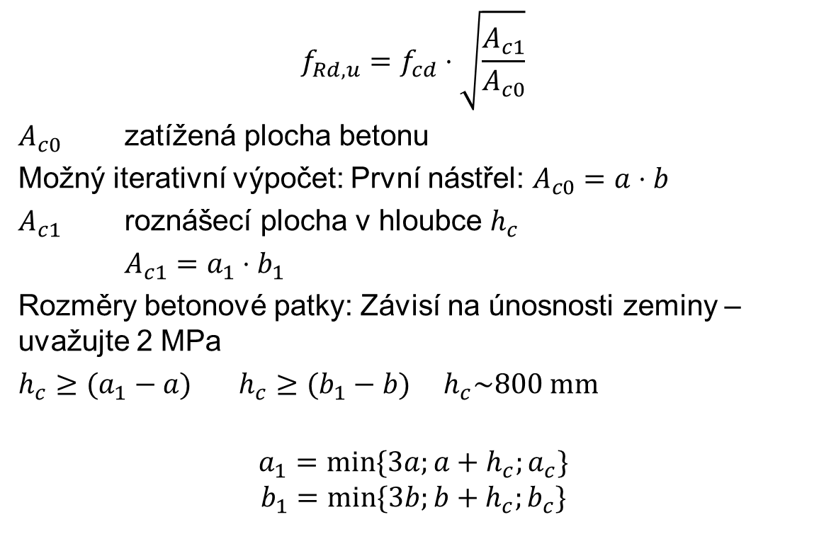





Přenos tlakové síly
$$f_{Rd,u}=f_{cd}⋅\sqrt{\frac{A_{c1}}{A_{c0}}}$$
$A_{c0}$ zatížená plocha betonu
Možný iterativní výpočet: První nástřel: $A_{c0}=a⋅b$
$A_{c1}$ roznášecí plocha v hloubce $h_{c}$
$A_{c1}=a_{1}⋅b_{1}$
Rozměry betonové patky: Závisí na únosnosti zeminy – uvažujte 2 MPa
$h_{c}≥(a_{1}−a)$ $h_{c}≥(b_{1}−b)$ $h_{c}\sim 800 mm$
$$a_{1}=\min{\{3a;{a+h}_{c};a_{c}}\}$$
$$b_{1}=min⁡\{3b;b+h_{c};b_{c}\}$$
$$a$$
$$a_{c}$$
$$b$$
$$b_{c}$$
h_{c}
$$b_{1}≤3b$$
$$a_{1}≤3a$$
Notes:
$h_{c}\sim 800 mm$ do nezámrzné hloubky
Patka do středu betonového bloku

Slide 14
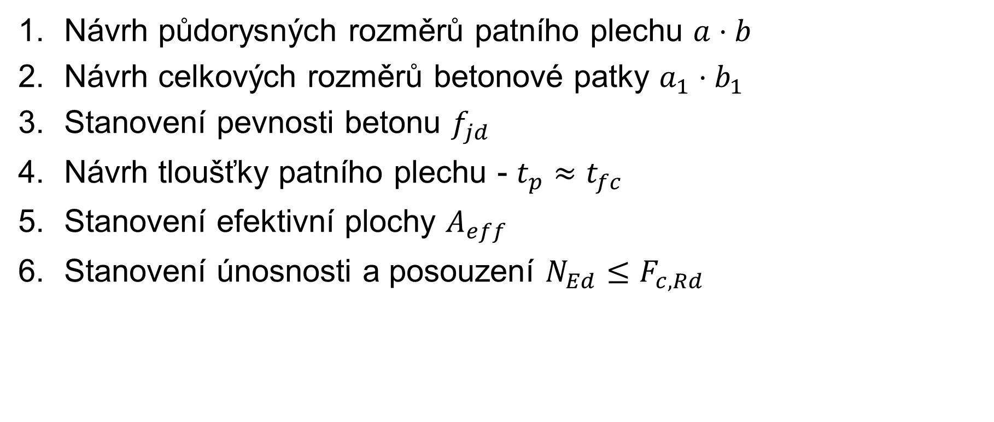
Přenos tlakové síly
Návrh půdorysných rozměrů patního plechu $a⋅b$
Návrh celkových rozměrů betonové patky $a_{1}⋅b_{1}$
Stanovení pevnosti betonu $f_{jd}$
Návrh tloušťky patního plechu - $t_{p}≈t_{fc}$
Stanovení efektivní plochy $A_{eff}$
Stanovení únosnosti a posouzení $N_{Ed}≤F_{c,Rd}$

Slide 15



Přenos smykové síly
K přenosu smykové síly lze využít:
tření mezi ocelí a betonem
kotevní šrouby
kotevní zarážku
kotvy + tření (v praxi spíše ne)
Tření mezi ocelí a betonem
$F_{f,Rd}=C_{f,d}⋅N_{c,Ed}$
$$N_{c,Ed,odp}$$
$$V_{Ed}$$
Součinitel tření = 0,2
Odpovídající tlaková síla (minimální!)
Notes:
$N_{Ed,odp}$ - nejmenší tlaková síla působící současně s návrhovou posouvající silou
Pouze stálé zatížení působící příznivě v příslušných kombinacích, které mohou způsobit posouvající sílu
Pokud v jakékoli kombinaci, která způsobí nenulovou posouvající sílu je odpovídající normálová síla nulová, nebo dokonce tahová, nelze k přenosu posouvající síly tření využít

Slide 16
Přenos smykové síly
Kotevní šrouby
Porucha oceli kotvy
Porucha oceli kotvy na rameni
Vypáčení betonu
Selhání okraje betonu
$$N_{c,Ed,odp}$$
$$V_{Ed}$$
Notes:
Posouvající síla se z patního plechu do šroubu musí nějak dostat – nejčastěji skrze zainjektování kotevního šroubu v otvoru v patním plechu.
parametrů ovlivňujících únosnost je mnoho, např.
- pevnost a rozměry betonu
- typ a rozměry kotevních šroubů
- způsob osazovaní kotevních šroubů
- rozteče kotevních šroubů a vzdálenosti od všech okrajů
- charakter namáhání kotevních šroubů
- provozní podmínky….
Za splnění předepsaných postupů a podmínek instalace kotev a předepsaných řešení konstrukčních detailů výrobci obvykle garantují smykovou únosnost konkrétních výrobků v souladu s těmito dokumenty. – Můžete použít nějaký katalog nebo volně dostupný software pro návrh.
Např. HILTI –PROFIS, nebo FISCHER C-FIX

Slide 17
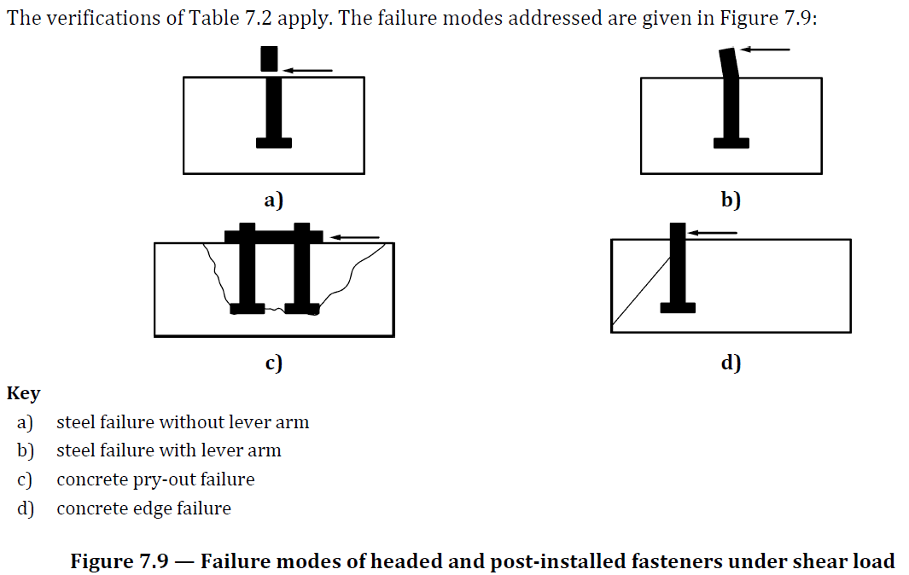

Slide 18
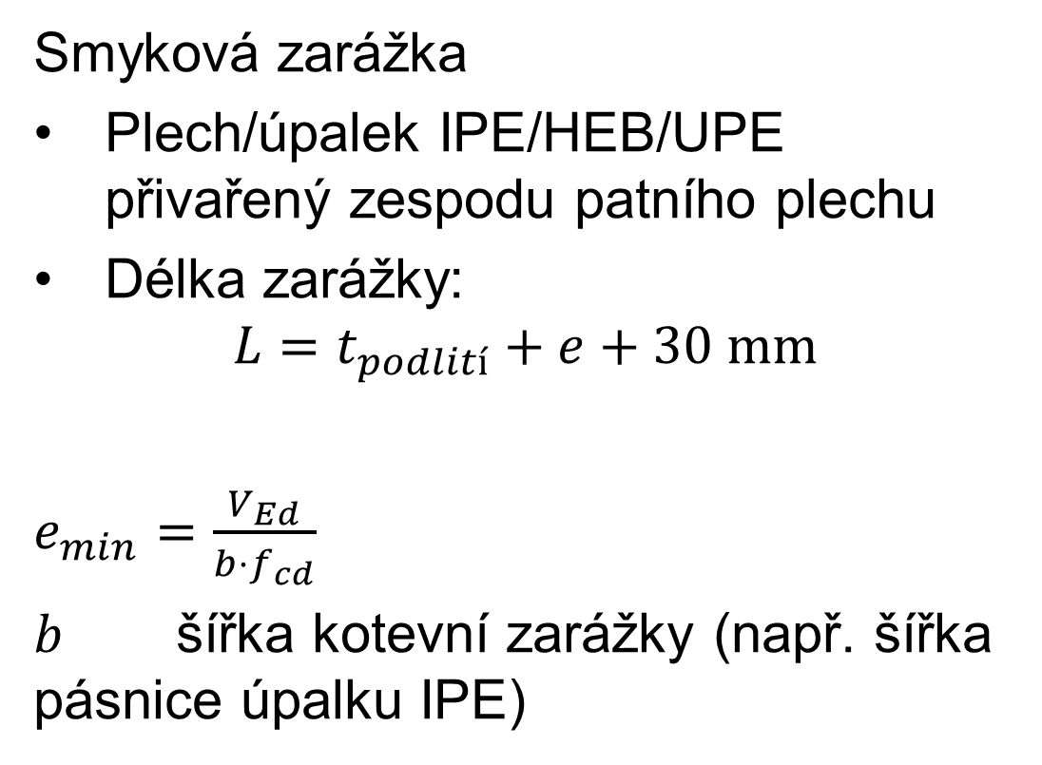
Přenos smykové síly
Smyková zarážka
Plech/úpalek IPE/HEB/UPE přivařený zespodu patního plechu
Délka zarážky:
$$L=t_{podlití}+e+30 mm$$
$e_{min}=\frac{V_{Ed}}{b⋅f_{cd}}$
$b$ šířka kotevní zarážky (např. šířka pásnice úpalku IPE)
Tolerance výškového osazení
Notes:
Kotevní zarážku lze navrhnout jako prvek přivařený koutovým svarem na spodní hranu patního plechu.
Může být použít plech, úhelník, úpalek IPE nebo HEB nebo trubka (u trubky pozor na odvzdušnění při realizaci podlití).
Délka zarážky L musí být navržena s přihlédnutím k výrobním tolerancím (horní hrana betonu nemusí být v předpokládané výšce).

Slide 19
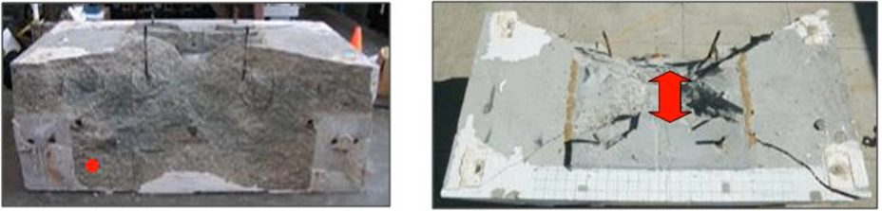

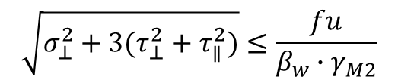
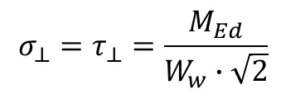
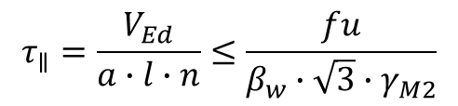
Přenos smykové síly
Smyková zarážka
Napětí v betonu $V_{Ed}≤V_{Rd}=f_{cd}⋅b⋅e$
Posudek oceli zarážky $M_{Ed}≤M_{Rd}$, $V_{Ed}≤V_{Rd}$
Posudek svaru
Selhání okraje betonu
$$τ_{∥}=\frac{V_{Ed}}{a∙l∙n}≤\frac{fu}{β_{w}∙\sqrt{3}∙γ_{M2}}$$
$$\sqrt{σ_{⊥}^{2}+3(τ_{⊥}^{2}+τ_{∥}^{2})}≤\frac{fu}{β_{w}∙γ_{M2}}$$
$$σ_{⊥}=τ_{⊥}=\frac{M_{Ed}}{W_{w}∙\sqrt{2}}$$
(nemusíte počítat)

Slide 20
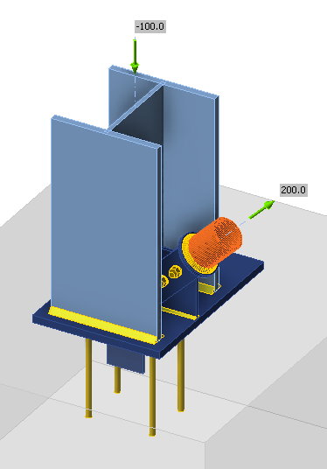
Přenos tahové síly
EN 1993-1-8 – 6.2.4 – Ekvivalentní T-průřez v tahu
Posudky kotev:
Přetržení kotvy
Vytržení kužele betonu
Vytažení kotvy
Rozštěpení betonu
Odprýsknutí betonu
Některé poruchy lze přenést betonářskou výztuží

Slide 21
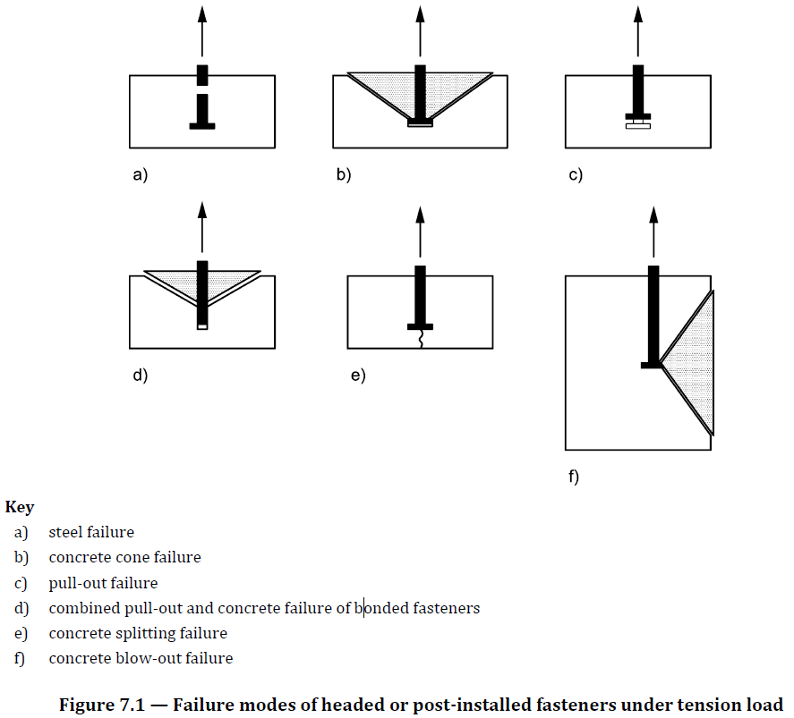

Slide 22
Další problematika
Kapsa pro kotevní zarážku, nesmí ovlivnit únosnost šroubů – konstrukční požadavky pro použití kotevních šroubů, v takovém případě je vhodné uvažovat zakotvení šroubů až pod úrovní zarážky
Kotevní zarážku je vhodné orientovat vyšší tuhostí ve směru ztužení
V případě sloupu, který je součástí více ztužidel, je třeba navrhnout realizovatelné řešení

Slide 23
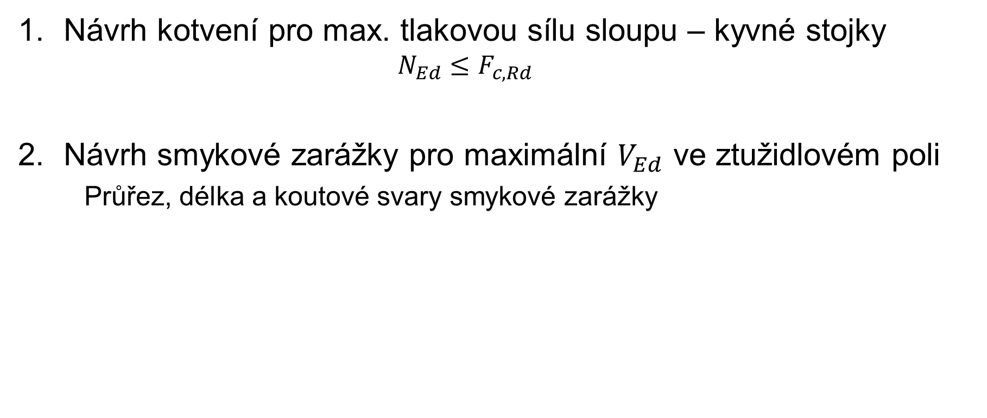
Úkol do projektu
Návrh kotvení pro max. tlakovou sílu sloupu – kyvné stojky
  $$N_{Ed}≤F_{c,Rd}$$
Návrh smykové zarážky pro maximální $V_{Ed}$ ve ztužidlovém poli
  Průřez, délka a koutové svary smykové zarážky

Slide 24
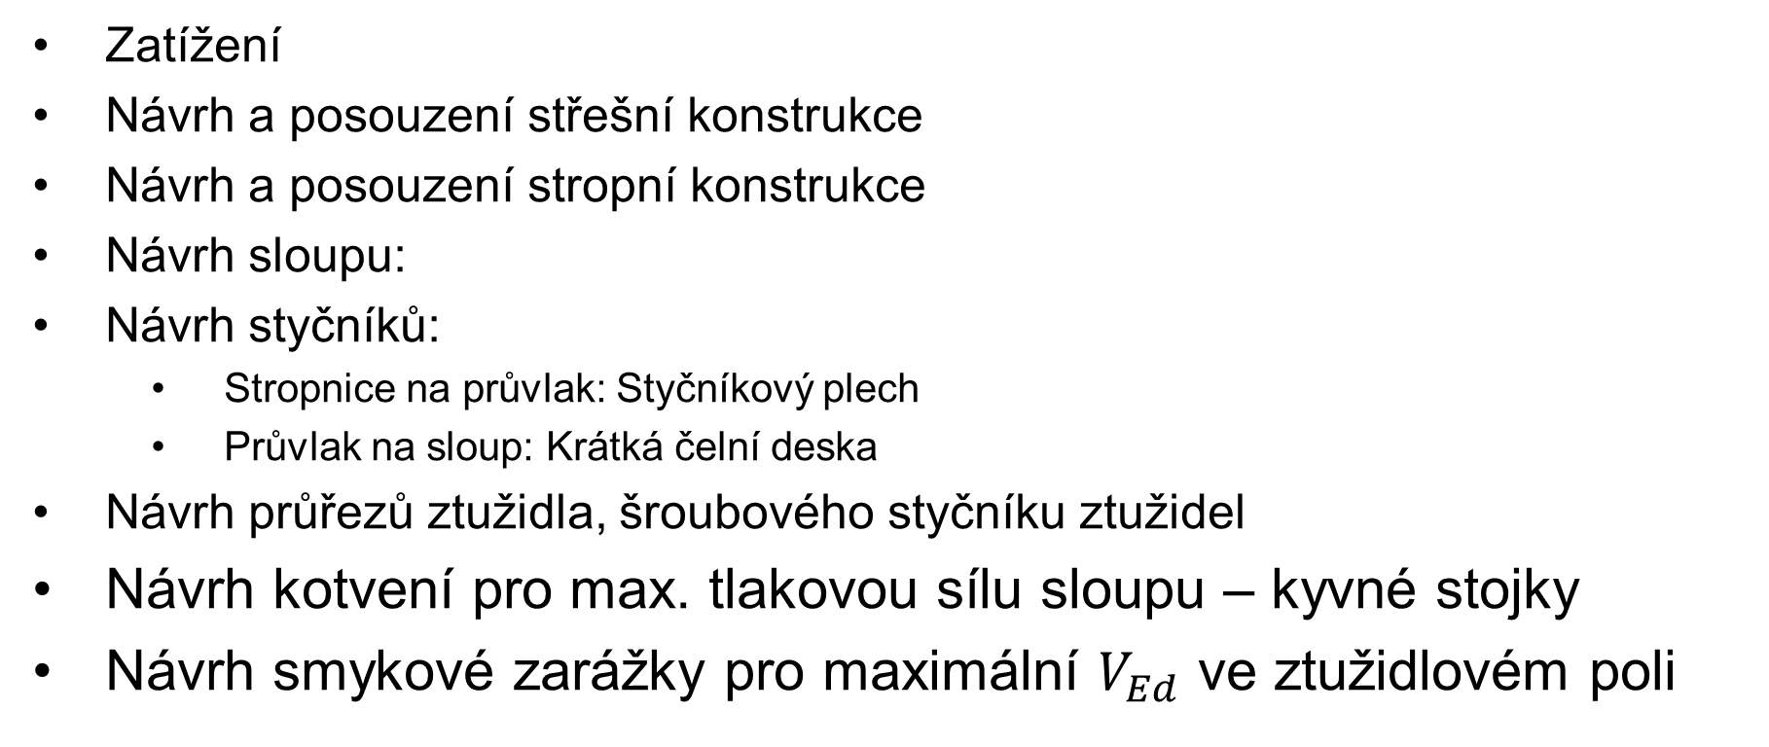
Do příště
Zatížení
Návrh a posouzení střešní konstrukce
Návrh a posouzení stropní konstrukce
Návrh sloupu:
Návrh styčníků:
  Stropnice na průvlak: Styčníkový plech
  Průvlak na sloup: Krátká čelní deska
Návrh průřezů ztužidla, šroubového styčníku ztužidel
Návrh kotvení pro max. tlakovou sílu sloupu – kyvné stojky
Návrh smykové zarážky pro maximální $V_{Ed}$ ve ztužidlovém poli

